Slide 1
事業の紹介・観光実態レポート 【事業の紹介】 Ⅰ 観光誘客事業 ⑴ 外国客（インバウンド）の誘客 ⑵ 広域観光事業 Ⅱ 観光実態調査 ※この内容は、観光実態レポートをご覧ください。
（登録：地域連携ＤＭＯ法人） 一般社団法人 人吉球磨観光地域づくり協議会
R8.3.
1

Slide 2
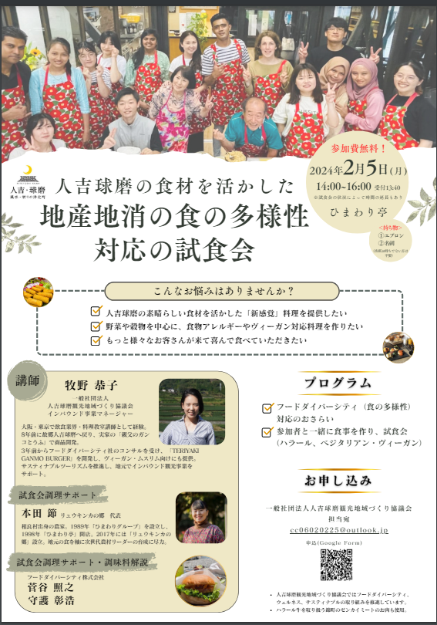
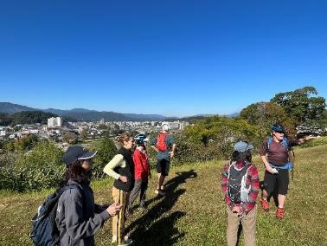
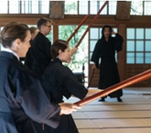
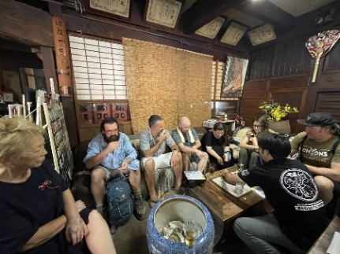
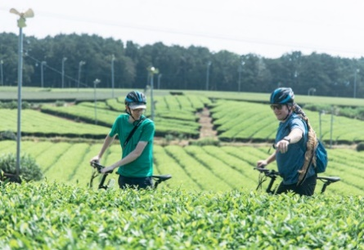
Ⅰ 観光誘客事業 ⑴外国客（インバウンド）の誘客
1) 高付加価値のツアー商品を開発し、販売・誘客を図っています。
2） 食の多様性に対応する地域づくり
・ ヴィーガン・ハラールに対応する店舗を開拓しました。
※ヴィーガン店の紹介サイト 「HAPPY COW」
■ 電動アシストサイクルで巡るガイドツアー（令和5年度に販売を開始）
ＨＡＳＳＥＮＢＡを拠点にツアーガイドとともに歴史遺産や茶畑体験など
を巡り、地域を学び、体験する旅です。
【体験するコンテンツ例】
●日本遺産の文化財体験
・人吉城跡、青井阿蘇神社、十島菅原神社、平川阿蘇神社ほか
・兵法タイ捨流、球磨焼酎蔵ほか
●食、農の体験
・茶畑：宮崎製茶園、お茶体験：立山商店
・郷土料理：リュウキンカの郷
・鍛冶体験
人吉城跡見学
兵法タイ捨流体験
焼酎蔵体験
お茶畑・お茶体験

Slide 3
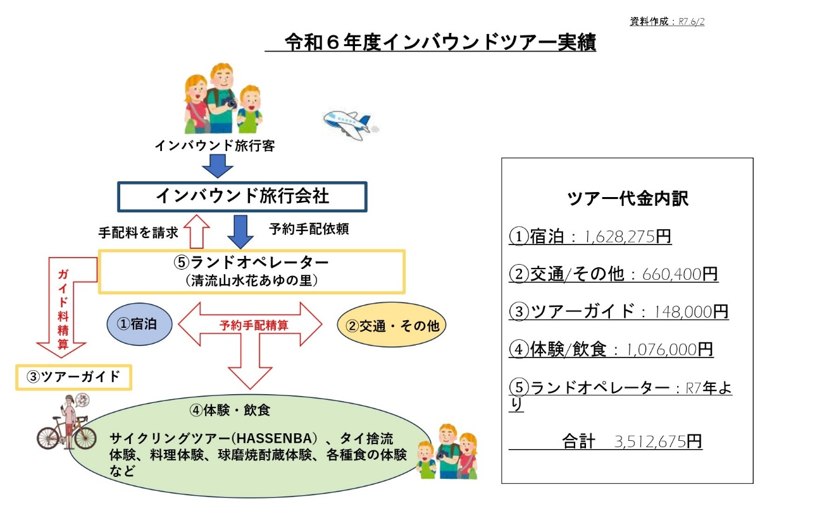
【事業の成果】
〇 ツアーの受入れの整備と、販売実績は以下のとおりです。

Slide 4
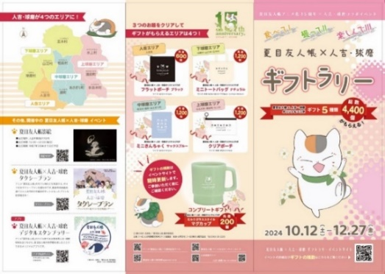

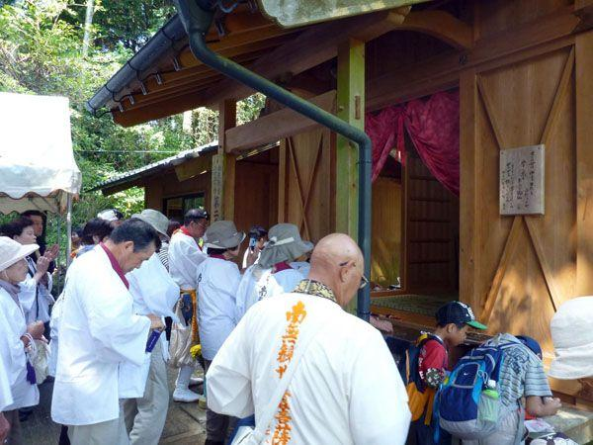
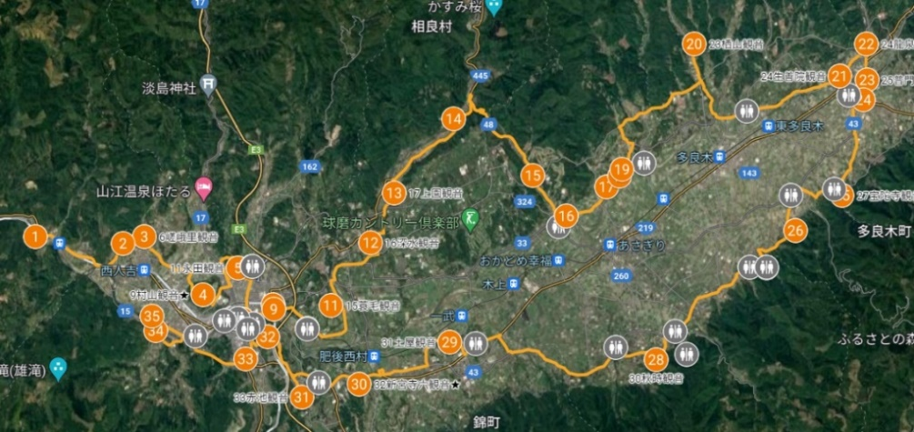
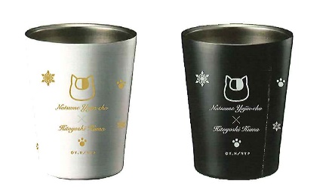
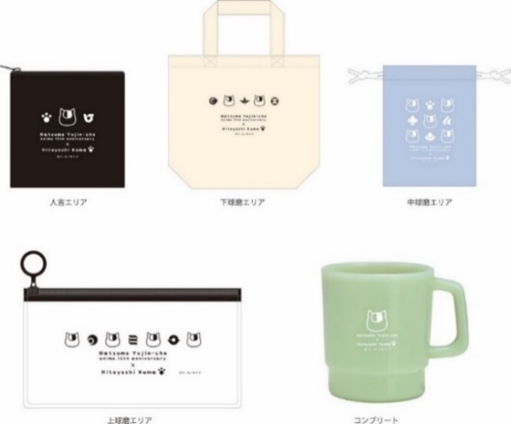
Ⅱ 広域観光事業
◆アニメツーリズム
夏目友人帳アニメ15周年事業「ギフトラリー」
で誘客・広域周遊を図りました。
◆相良三十三観音めぐり
◆人吉球磨の「ひなまつり」
ＨＰ人吉球磨ガイドに「おす
すめ順路」「開帳札所一覧」
の情報を提供しています。
地域各地で展開される「ひなまつり」イベントを支援しています。
実施：人吉球磨のひなまつり実行委員会
オリジナルタンブラー販売

Slide 5
【人吉球磨の観光の実態】 ① R6（2024）の来訪者アンケートからみえてくるもの ・ 当協議会では、2024年6月から2025年2月にかけて、観光で訪れた 方々にアンケートを実施して、観光の実態を調査しています。 ② R6（2024）の宿泊客の状況 ・ 当協議会では、2024年の1年間の宿泊の状況を調査しています。 （宿泊統計調査）
Ⅱ 観光実態調査（観光実態レポート）
R8.3.
5

Slide 6
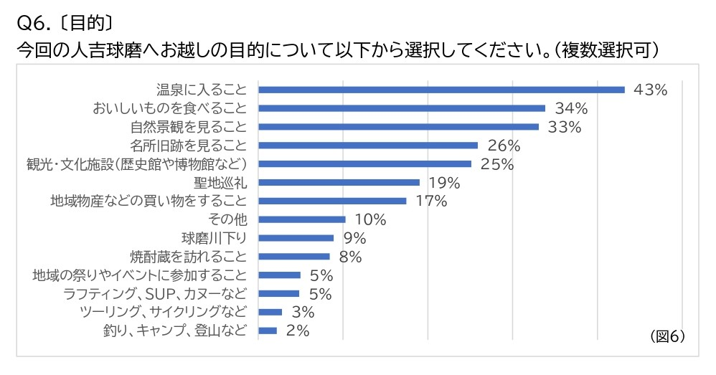
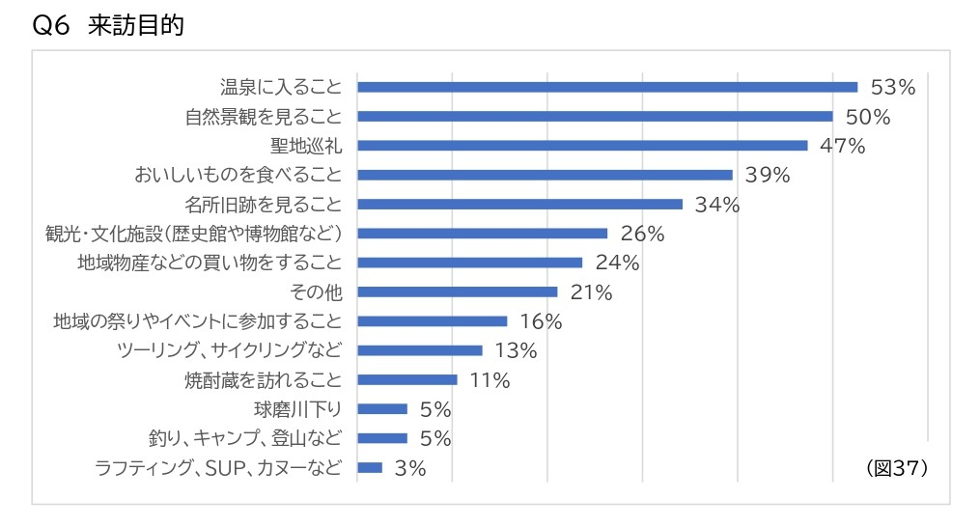
Ⅱ 観光実態レポート ① R6（2024）来訪者アンケートからみえてくるもの（観光の目的）
［全体］
［インバウンド］
●来訪目的［全体］
観光目的のトップは「温泉に入ること」
その他、上位の項目は、食、自然景観、名所旧跡・観光文化施設、という順となりました。
従来から温泉は来訪目的のトップの位置を維持しています。
●来訪目的［インバウンド］
インバウンドも同じく「温泉に入ること」がトップ
インバウンドの場合、自然景観や聖地巡礼の方々が多くなっています。また、祭りやイベントへの参加やツーリング・サイクリングなどのアクティビティの割合も高くてなっています。

Slide 7
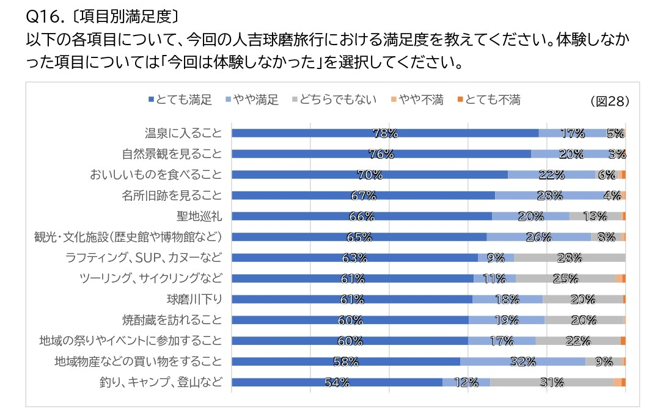
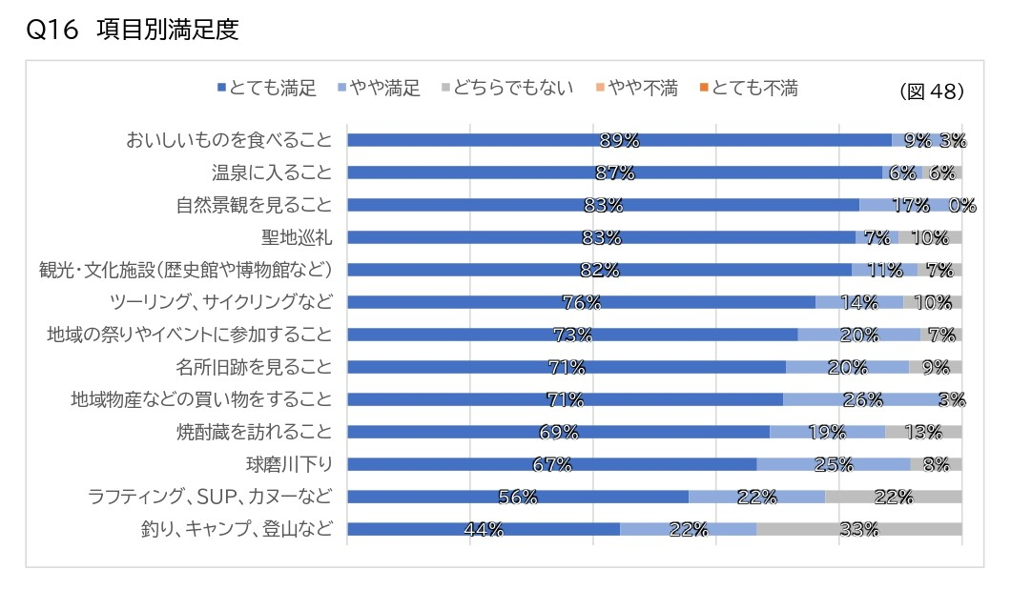
Ⅱ 観光実態レポート ① R6（2024）来訪者アンケートからみえてくるもの（項目別満足度）
［全体］
［インバウンド］
●満足度（項目別）【全体】
・満足度が高い事項は、温泉、自然景観、食、名所旧跡、聖地巡礼の順で、来訪目的の項目に満足していただいていることが伺えます。
・ 地域物産などの買い物に対する評価がやや低い状況は経済効果として今後の課題です。
●満足度（項目別）【インバウンド】
・ インバウンドの場合、食がトップ。そして、温泉、自然景観、聖地巡礼が続きます。
・ ラフティングやキャンプなどの自然を活かしたコンテンツが低くなっています。情報告知や多言語対応、アクセスなどの課題が要因として考えられます。

Slide 8
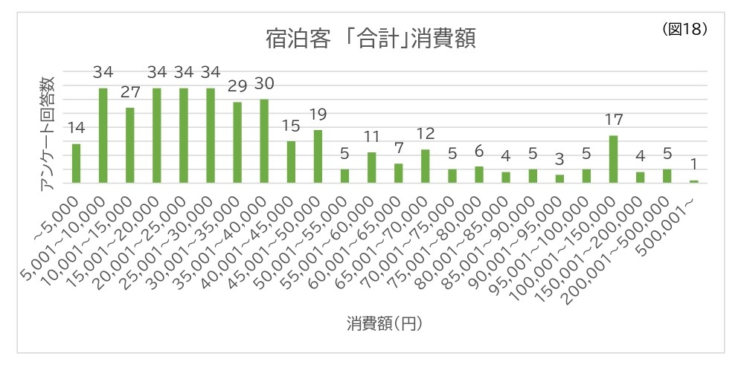
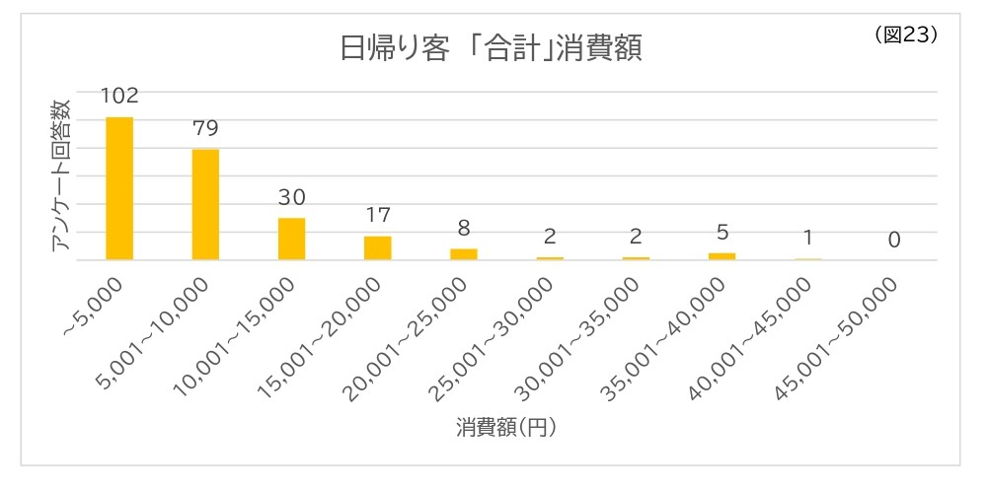
Ⅱ 観光実態レポート ① R6（2024）来訪者アンケートからみえてくるもの（項目別消費額）
●観光消費額（宿泊客）
・ 多くの方々が、5,000円から40,000円の間に集中しています。
・ 高価格である100,000円以上も27サンプルあり、地域経済への効果の拡大に向けて、観光消費額の増加策を図る必要があります。
●観光消費額（日帰り客）
・ 10,000円以下が多数を占めています。
・ 来訪目的として人気が高い、食の充実、体験コンテンツへの誘導、地域産品の開発など引き続き取り組みます。

Slide 9
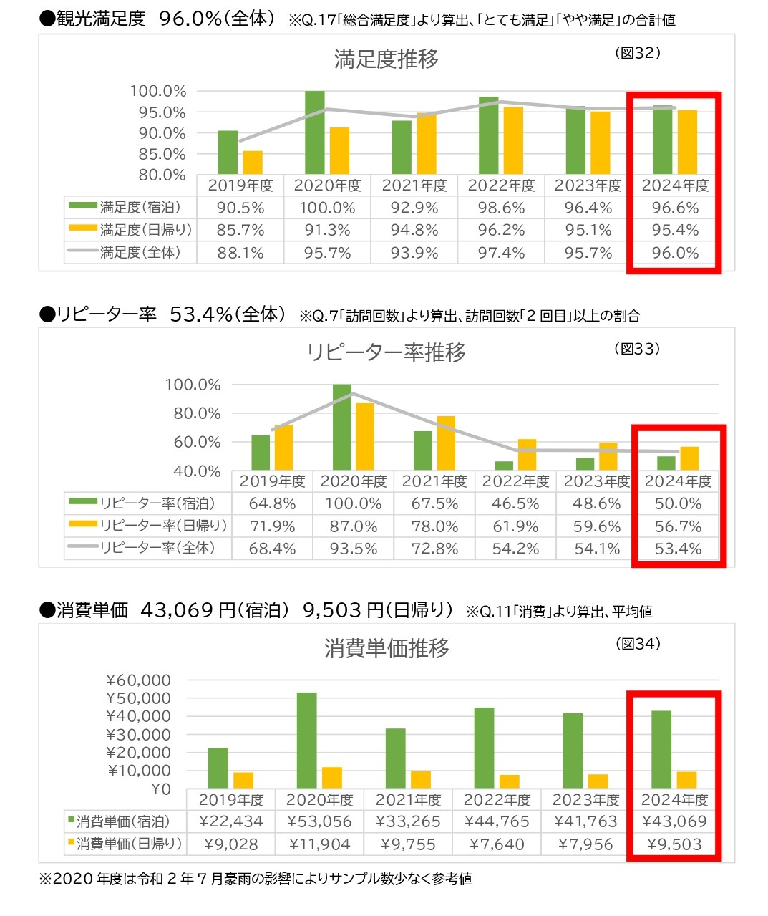
Ⅱ 観光実態レポート ① R6（2024）来訪者アンケートからみえてくるもの（主要スコアの推移）
●観光満足度
・ 2020年度の豪雨災害以降、90％を超える数値が続いています。
・ 項目別満足度にみられる、温泉、自然景観、食などへの満足度の高さが全体の高さに繋がっていると考えられます。
●リピーター率
・ 2020年度の豪雨災害以降、50％台で推移しています。
・ 前述の観光満足度の高さがリピーターに繋がっていないことが伺われ、旅ナカ、旅アトにおける来訪者との関係づくりが課題と考えています。
●消費単価（全体平均）
・ 宿泊者全体の消費単価（平均）は、ここ3年間、40,000円台で推移しています。 この額は、熊本県全体の平均観光消費額38,646円を上回っています。

Slide 10
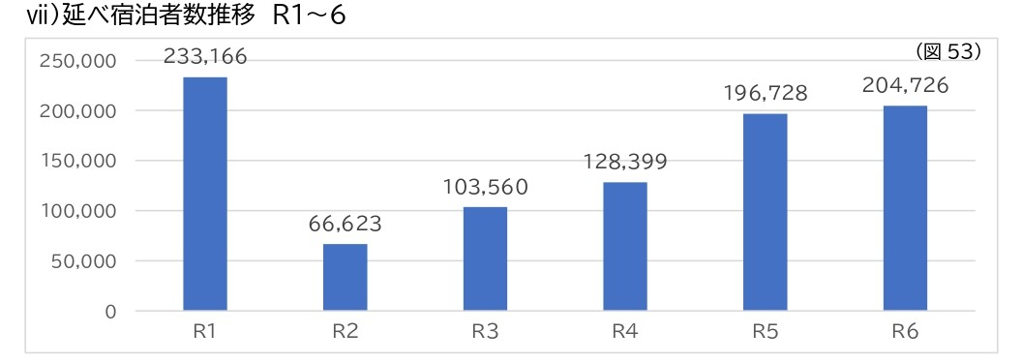
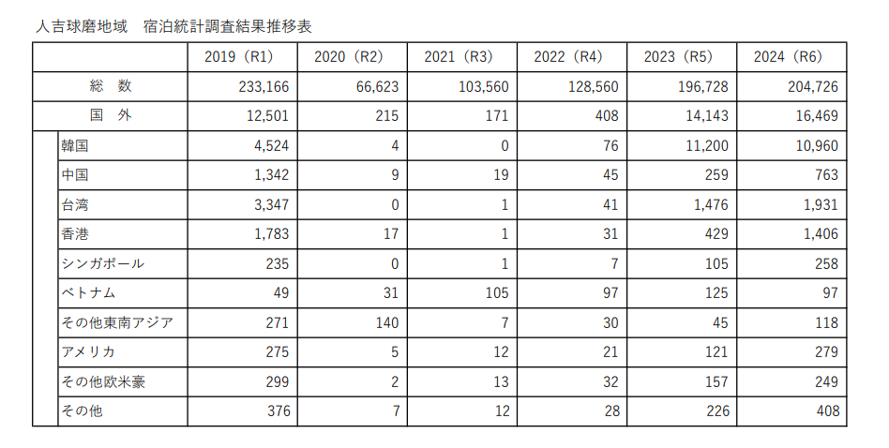
Ⅱ 観光実態レポート ② R6（2024）宿泊統計調査
●延べ宿泊者数
豪雨災害やコロナ禍の落ち込みから年数の経過に伴って増えていますが、2019年度のレベルまでは回復していません。
●インバウンド客
・ 韓国が66.5％を筆頭に台湾、香港、中国を併せて91％（2024年）を占めています。
・ 誘客のターゲットは、台湾、香港、中国、台湾としており、それに沿った結果となっています。
・ 今後は、東南アジア、欧米豪からの誘客に取り組み、来訪者を広域的に増やしていきたいと考えています。

